Slide 1
６．増感
感度を増す方策
久下謙一

Slide 2
6．増感 6．1．増感の方法
    増感 ＝ ハロゲン化銀の光分解反応の促進
    光化学反応では、反応は２段階で進行
      第一段階 = 光量子の吸収と電子の励起
      第二段階 = 励起した電子の継続反応
どちらかの段階を促進してやることにより、感度は上昇する。
    第一段階の増感 = 光量子の吸収量の増加
方法 = 分光増感
放射線の場合、エネルギー付与量の増大
    第二段階の増感 = 励起状態の有効利用 = 量子収率の増大
方法 = 化学増感

Slide 3
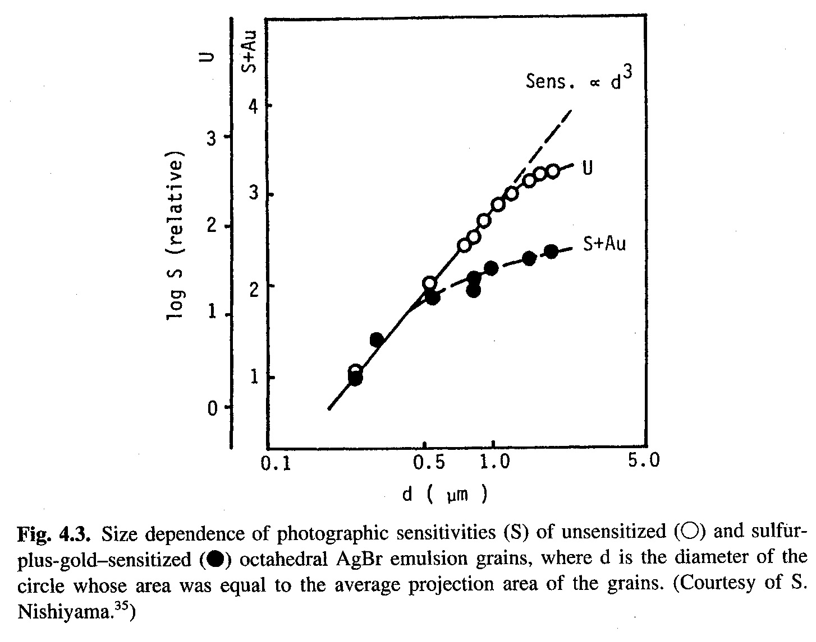
6．増感 6．2．光量子の吸収の増大
(a) ハロゲン化銀粒子サイズの増大
T.Tani, “Photographic Sensitivity”, Oxford University Press, (1995), Chap. 4.

Slide 4
6．増感 6．2．光量子の吸収の増大
(a) ハロゲン化銀粒子サイズの増大 ②
粒子サイズ増大の問題
    粒子サイズを大 = 画素の拡大
    → 写真画像の画質（解像度等）が劣化
    画質向上のためには粒子サイズが小さい方がよい。
    感度と画質は相反する関係
↓
サイズを小さくしても感度を上昇させる増感法が必要

Slide 5
6．増感 6．2．光量子の吸収の増大
(b) 分光増感 ①

Slide 6
6．増感 6．2．光量子の吸収の増大
(b) 分光増感 ②
分光増感の機構
i) Fӧrster機構
D* + A → D + A* ↓ ↓
→
↑ ↑↓ ↑↓ ↑
D* A D A*
共鳴によるエネルギー伝達
ii) 電子移動
D* + A → D⁺ + A－ or
D－ + A → D + A－ (最終的な電荷分離)
分光増感の機構には諸説 → 現在では電子伝達機構がもっとも有力

Slide 7
6．増感 6．3．化学増感
(a) 化学増感の原理
光化学の第二段階での増感
= CBに励起された電子の有効利用 = 量子収率の増大
電子と正孔の再結合を防止 → 銀原子形成効率の増大
方法 = 電子トラップ、あるいは正孔トラップの導入
電子トラップの導入 → 電子は容易にトラップに捕獲される
↓
格子間銀イオンとの結合を助ける。
正孔トラップの導入 → 正孔を排除
↓
再結合の防止
トラップの導入ですべての化学増感の機構が説明されるわけではない
→ 金増感 （後述）

Slide 8
6．増感 6．3．化学増感
(b) 化学増感の方法
増感剤と呼ばれる化合物を液相状態の写真乳剤に添加、加熱
↓
増感剤の分解
= 不純物の導入 = 粒子表面に増感核となる不純物核を形成
化学増感核は基本的にハロゲン化銀微結晶の表面にある
↓
電子トラップ、正孔トラップとなるエネルギー準位を導入する。
銀核の触媒活性能力を強める
= よりサイズの小さい銀核でも現像可能にする

Slide 9
6．増感 6．3．化学増感
(c) 化学増感の種類
化学増感の種類 = 導入される不純物の違い
硫黄増感： 硫化銀の導入
還元増感： 銀原子の導入
金増感 ： 金化合物または金原子の導入
これらの併用 = 効果がある場合と、ない場合
  効果有り： 金増感は多くの場合、硫黄増感と併用
  → 金＋硫黄増感
  効果無し： 金増感、金＋硫黄増感と、還元増感の併用
  → カブリの発生が激しい

Slide 10
6．増感 6．3．化学増感
(d) 硫黄増感 ①
増感剤： 不安定硫黄化合物 = チオ硫酸ナトリウム(Na₂S₂O₃) etc.
  増感処理： 増感剤を乳剤に添加、加熱処理
  硫黄化合物が分解 → 硫化物（硫化銀Ag₂S）を形成
  増感核：硫化銀(Ag₂S)の核を粒子表面に形成
  増感核形成反応
S₂O₃²⁻イオンが分解して、硫化物を生成する
2AgBr + Na₂S₂O₃ + H₂O → Ag₂S + H₂SO₄ + 2NaBr
硫酸が発生するので、 pHが低下する

Slide 11
6．増感 6．3．化学増感
(d) 硫黄増感 ②
作用：
主に電子トラップとして作用
→ 光電子を捕獲して潜像核を形成するサイトとなる
かなり深いトラップ
{100}面 = 0.16 eV、 {111}面 = 0.28 eV
長波長光感度から求めた熱的深さ
森村公保、吉田勇治、御舩博幸、日写誌、65、531-535 (2002)
カブリ核： 強い増感ではカブリ核となる
カブリの発生

Slide 12
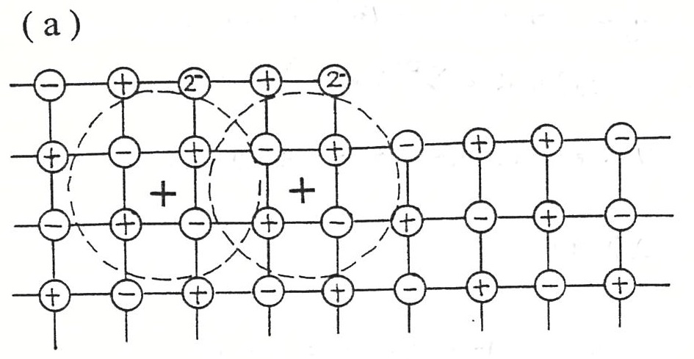
6．増感 6．3．化学増感
(d) 硫黄増感 ③
硫黄増感核の構造： 硫化銀(Ag₂S)からなる
増感作用のある核 = 硫化銀二量体 （Ag₂S）₂
キンク位のハロゲン化物イオン2個と
置換した硫黄イオンS⁻²
電荷を補償するために
2個の格子間銀イオンが存在
カブリ核 = 硫化銀のクラスター（Ag₂S）_{n}
2量体から成長したもの
Fig.1
T.Tani, et al. J. Imaging Sci. Tcch.,
44, 242 (2000)

Slide 13
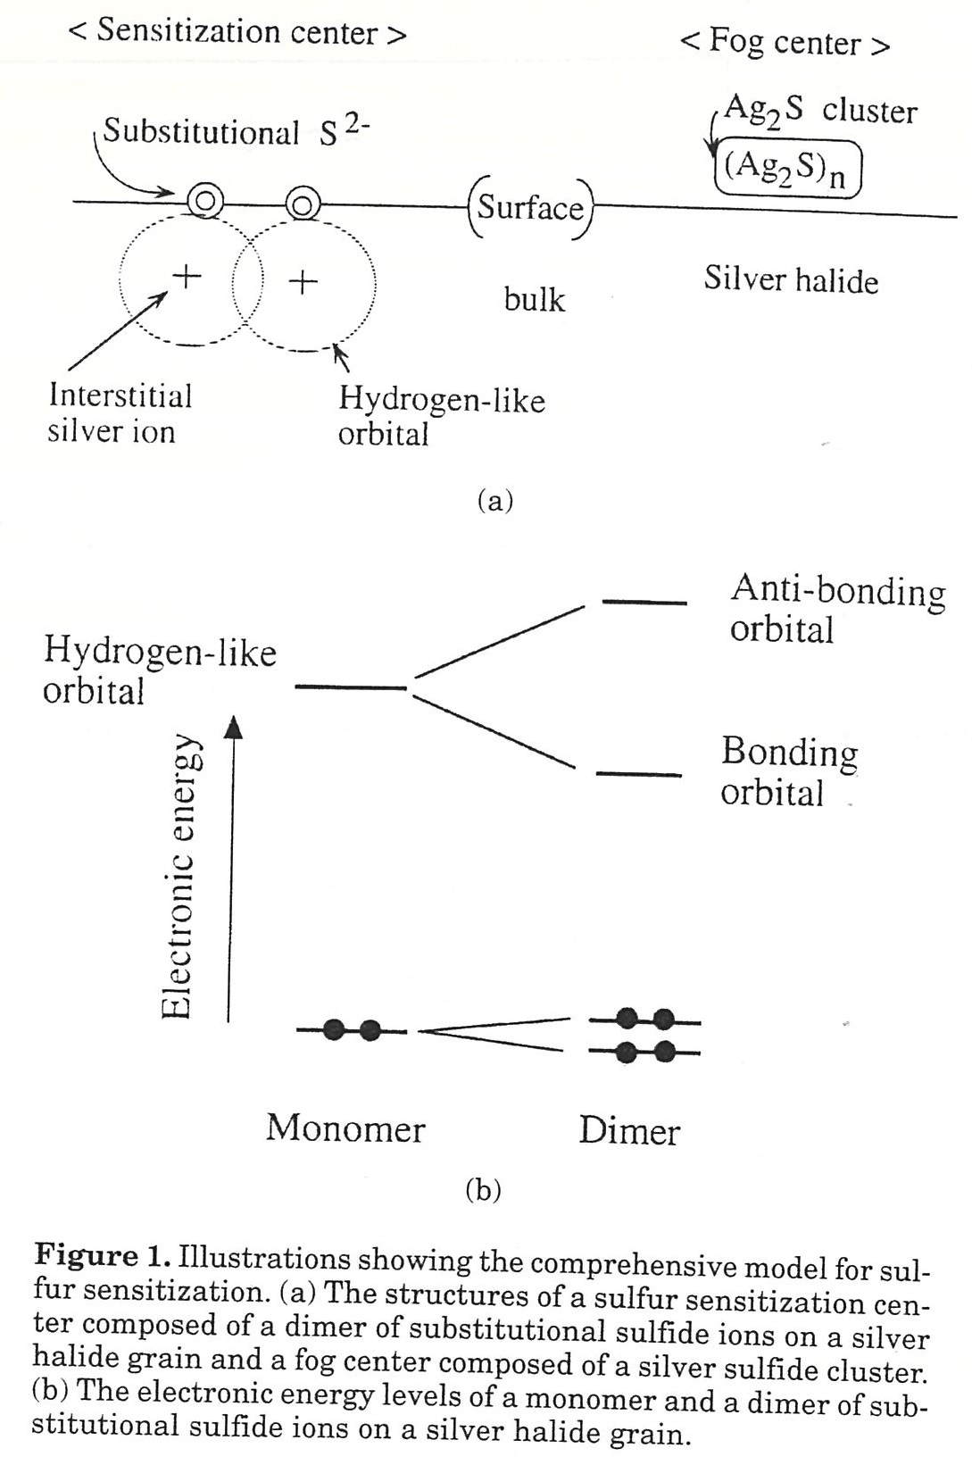
6．増感 6．3．化学増感
(d) 硫黄増感 ④
硫黄増感核の電子
電荷を補償している格子間銀イオンは
水素分子状オービタルをとる
浅いエネルギー準位をとる
電子トラップとして作用
谷さんは直接言及していないが、
増感核中に格子間銀イオンが含まれているので、
捕獲された電子はすぐに格子間銀イオンで
中和され、再結合が防止される
T.Tani, J. Imaging Sci. Tech,
42, 135 (1998)

Slide 14
6．増感 6．3．化学増感
(d) 硫黄増感 ⑤
硫黄増感は潜像核の分散を起こしやすい
潜像核の分散
電子トラップとなる増感核が多数ある
複数の増感核で電子を捕獲
→ それぞれで銀原子を形成 → 潜像核を形成
１個のハロゲン化銀粒子上に多数の潜像核の形成
→ トータルの銀原子量は多いが、
どの潜像核も現像可能サイズに成長し得ない
潜像核の分散による感度低下
高照度相反則不軌の原因
放射線による感光でも同様の現象が起こる

Slide 15
6．増感 6．3．化学増感
(e) 金増感、金＋硫黄増感 ①
金増感
増感剤： 不安定金化合物 = 塩化金酸塩(NaAuCl₄)など
増感処理： 増感剤を乳剤に添加、加熱処理
増感核： 金イオンまたは金原子の核を表面に形成
金増感単独では増感効果が弱い
硫黄増感と併用
↓
金＋硫黄増感 = 飛躍的な感度上昇が得られる

Slide 16
6．増感 6．3．化学増感
(e) 金増感、金＋硫黄増感 ②
金＋硫黄増感
増感剤：
不安定金化合物 = 塩化金酸ナトリウム(NaAuCl₄) ＋
不安定硫黄化合物 = チオ硫酸ナトリウム(Na₂S₂O₃)
金硫黄錯体 = Na₃Au(S₂O₃)₂
塩化金酸ナトリウムとチオ硫酸ナトリウムから合成できる
  増感処理： 増感剤を乳剤に添加、加熱処理
  硫黄化合物が分解 → 硫化物（硫化金銀AgAuS）を形成
  増感核形成反応
AgBr + 3Na₂S₂O₃ + NaAuCl₄ + H₂O
→ AgAuS + Na₂(S₄O₆) + H₂SO₄ + NaBr + 4NaCl
チオ硫酸イオンが還元剤となって、Au(III)をAu(I)に還元する

Slide 17
6．増感 6．3．化学増感
(e) 金増感、金＋硫黄増感 ③
金＋硫黄増感
増感作用：
電子トラップとして作用 = 硫黄増感より浅い
→ 潜像核の方が強い電子トラップとなり、分散を起こしにくい
潜像核に金原子を含む = 金補力と同じ
潜像核の現像可能最小サイズを小さくする効果
金原子を含む核は２個で現像可能
→ 光量子２個で感光
= 分散して小さな潜像核となっても現像可能となる
金＋硫黄増感は高感度乳剤に不可欠

Slide 18
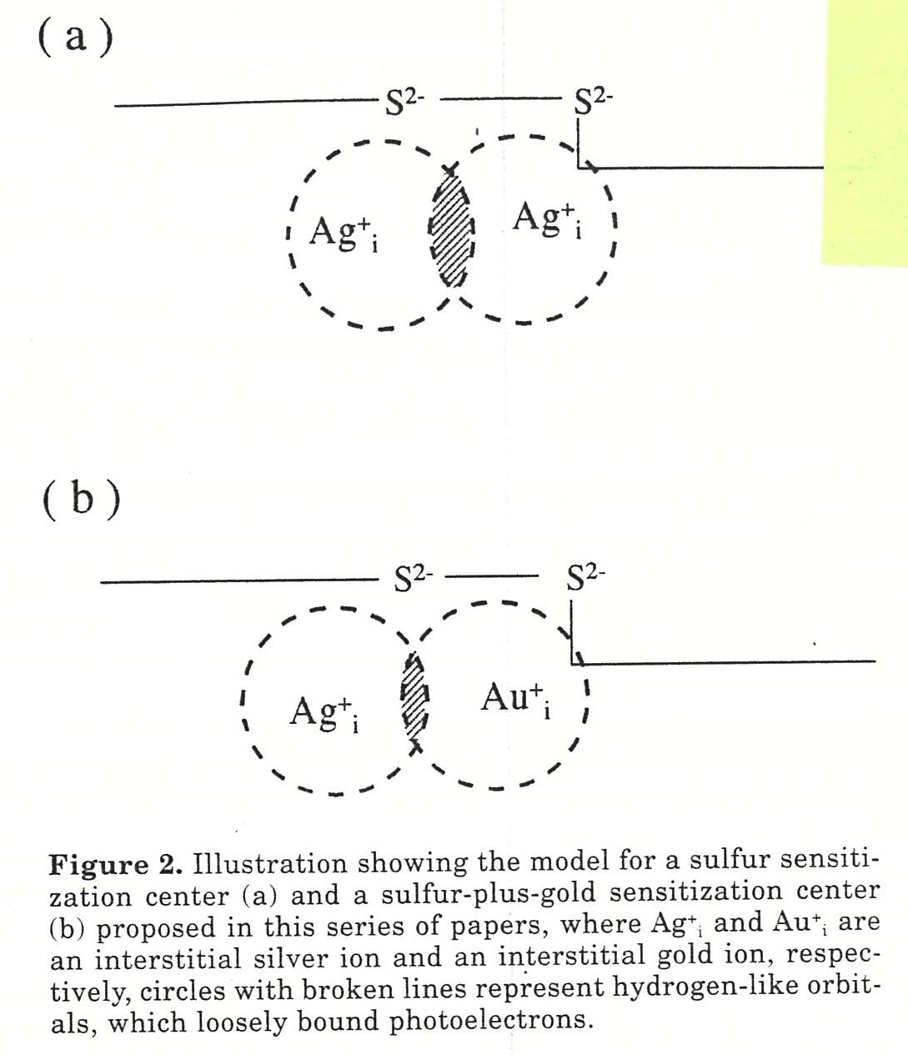
6．増感 6．3．化学増感
(e) 金増感、金＋硫黄増感 ④
金＋硫黄増感核の構造：
金と銀の硫化物 AgAuSの二量体 （AgAuS）₂
キンク位のハロゲン化物イオン2個と
硫黄イオンS⁻²とが置換 = 硫黄増感と同じ
電荷を補償する2個の格子間イオンのうち
1個が金イオンAu⁺と置換
格子間イオンは水素分子状オービタルを作る
金イオンを含むとエネルギー準位が浅くなる
金イオンの方がイオン半径が大きい
→ オービタルを作る作用が弱い
→ 電子の捕獲断面積が大きい
T.Tani, et al. J. Imaging Sci. Tcch.,
44, 242 (2000)

Slide 19
6．増感 6．3．化学増感
(e) 金増感、金＋硫黄増感 ⑤
金＋硫黄増感核と硫黄増感核の比較
エネルギー準位が浅い
→ 潜像核の電子トラップと競合しない = 潜像核の分散を起こさない
金イオンの方がイオン半径が大きい = 捕獲断面積が大きい
→ 広く電子を集められる
金イオンの組み込みは硫化銀2量体のそれ以上の成長を抑える
→ カブリ核形成を阻害 = カブリ防止

Slide 20
6．増感 6．3．化学増感
(f) 還元増感 ①
増感剤： 穏やかな還元剤、塩化第一錫(SnCl₂)
Dimethyl amine borane (DMAB：CH₃)₂NH･BH)など
増感処理： 増感剤を乳剤に添加、加熱処理
銀イオンを銀原子に還元 → 銀核を表面に形成
増感核：微小な銀原子の核
還元増感核はそのままでは現像を開始しない
↓
潜像核よりサイズの小さいAg₂核
化学的に形成された銀核 = 露光でできる潜像核とは異なる性質

Slide 21
6．増感 6．3．化学増感
(f) 還元増感 ②
還元増感核の性質： 処理条件、形成サイトによる
正孔トラップ，or 電子トラップ、どちらかの性質
正孔トラップとして働くAg₂核 = R-center、
： 中性のキンクサイト(double kink)に形成
： 正孔を捕獲して再結合を防止
電子トラップとして働くAg₂核 = P-center
： 負の電荷を持つキンクサイトに形成
： 潜像核形成サイトとなる = 潜像核の種？

Slide 22
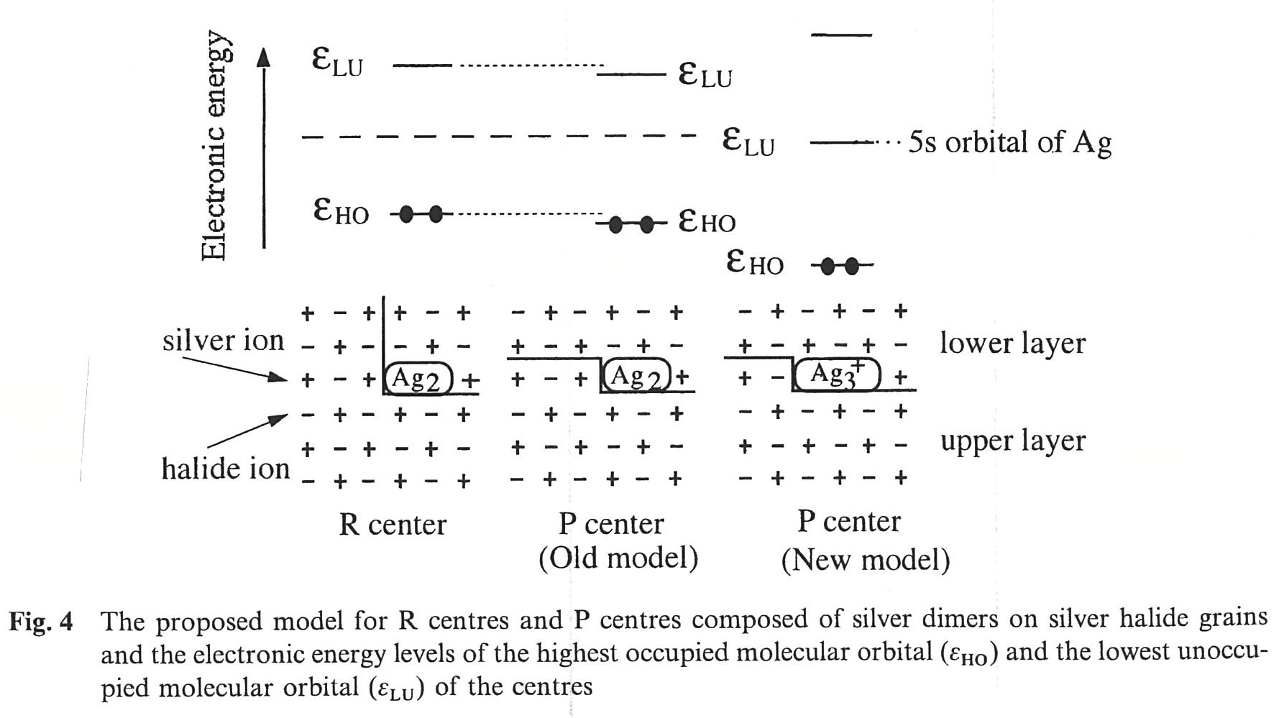
6．増感 6．3．化学増感
(f) 還元増感 ③
還元増感核の構造
R-center
中性の銀原子2量体(Ag₂)
エネルギー準位が高いので正孔トラップとなる
P-center
銀原子2量体(Ag₂)が
キンク位の銀イオンを
取りこんで3量体
(Ag₃⁺)となる
エネルギー準位が低下して、電子トラップとなる
T.Tani, et al. Imaging Sci., J., 47, 1 (1999)

Slide 23
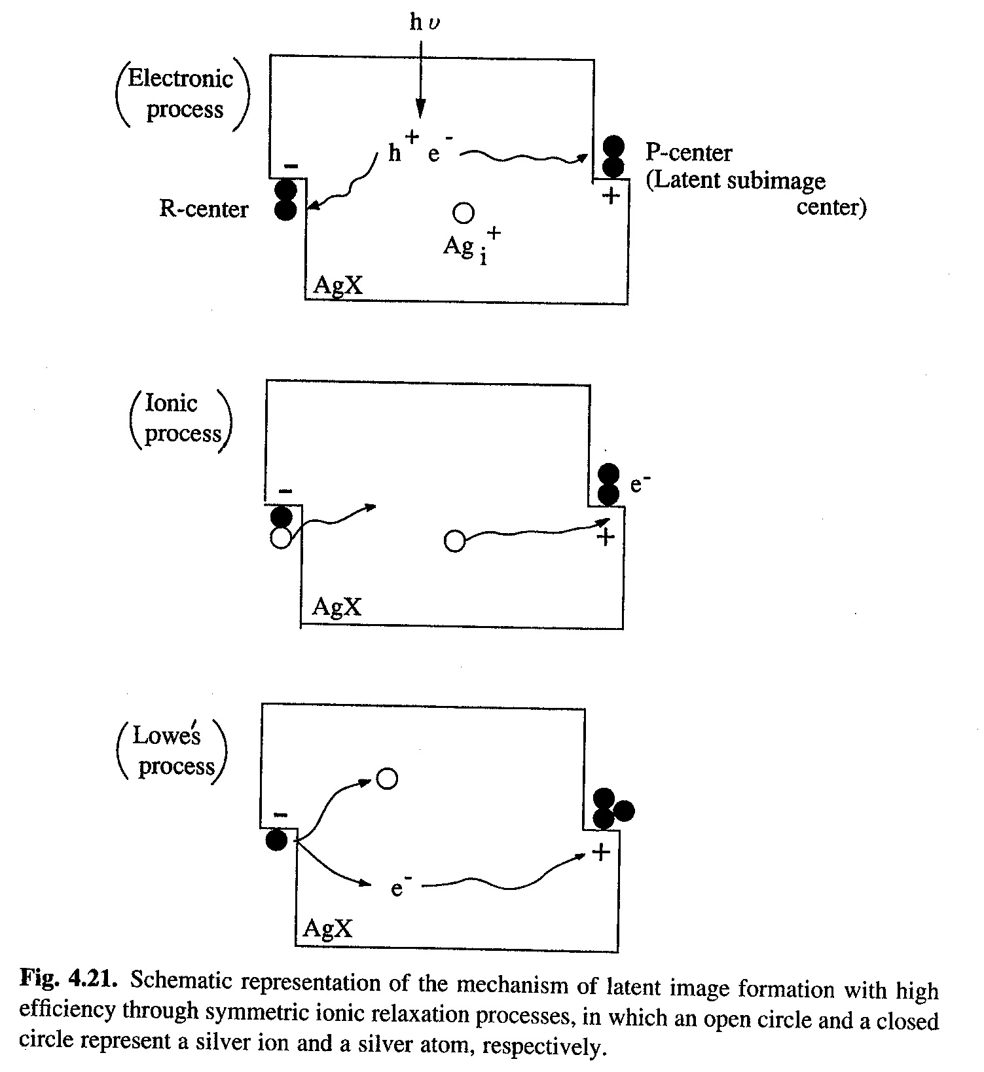
6．増感 6．3．化学増感
(f) 還元増感 ④
光電子２倍効果
Ag₂核が正孔を捕獲
→ 正孔の除去
Ag₂ + h⁺ → Ag + Ag⁺_{int.}
銀原子(Ag)を生じる
Ag = 不安定
↓
熱エネルギーで
電子と格子間銀イオン(Ag⁺_{int.})に分解
Ag → Ag⁺_{int.} + e⁻_{free}
T.Tani, “Photographic Sensitivity”, Oxford University Press, (1995), Chap. 4.

Slide 24
6．増感 6．3．化学増感
(f) 還元増感 ⑤
↓
電子はCBに注入される
自由電子(e⁻_{free})となり、潜像核形成に寄与
↓
量子収率が２倍になる
= 感度が２倍
原理的には光量子１個で感光可能

Slide 25
6．増感
6．4．化学増感による分光増感 ①
  化学増感核（硫黄増感核、金＋硫黄増感核）は、可視光に吸収を持つ
硫黄増感核 ： 黒色 可視光全域～赤外領域
金＋硫黄増感核 ： 赤褐色 可視光全域（赤色光の吸収は弱い）
  増感核が吸収した光で分光増感を引き起こす
赤色光に対する吸収を持つ
高感度乳剤（金＋硫黄増感乳剤など）は赤色光に対してわずかに感度を持つ

Slide 26
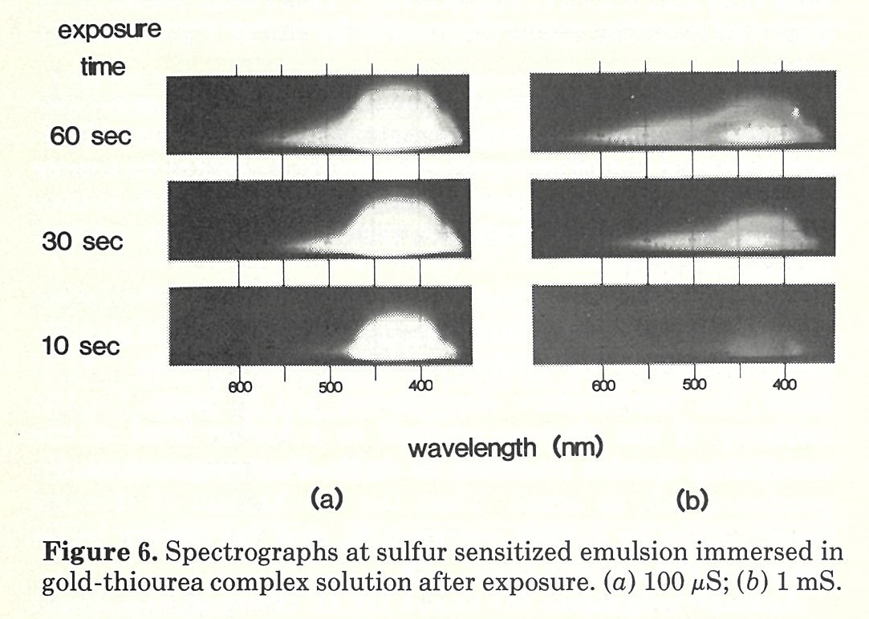
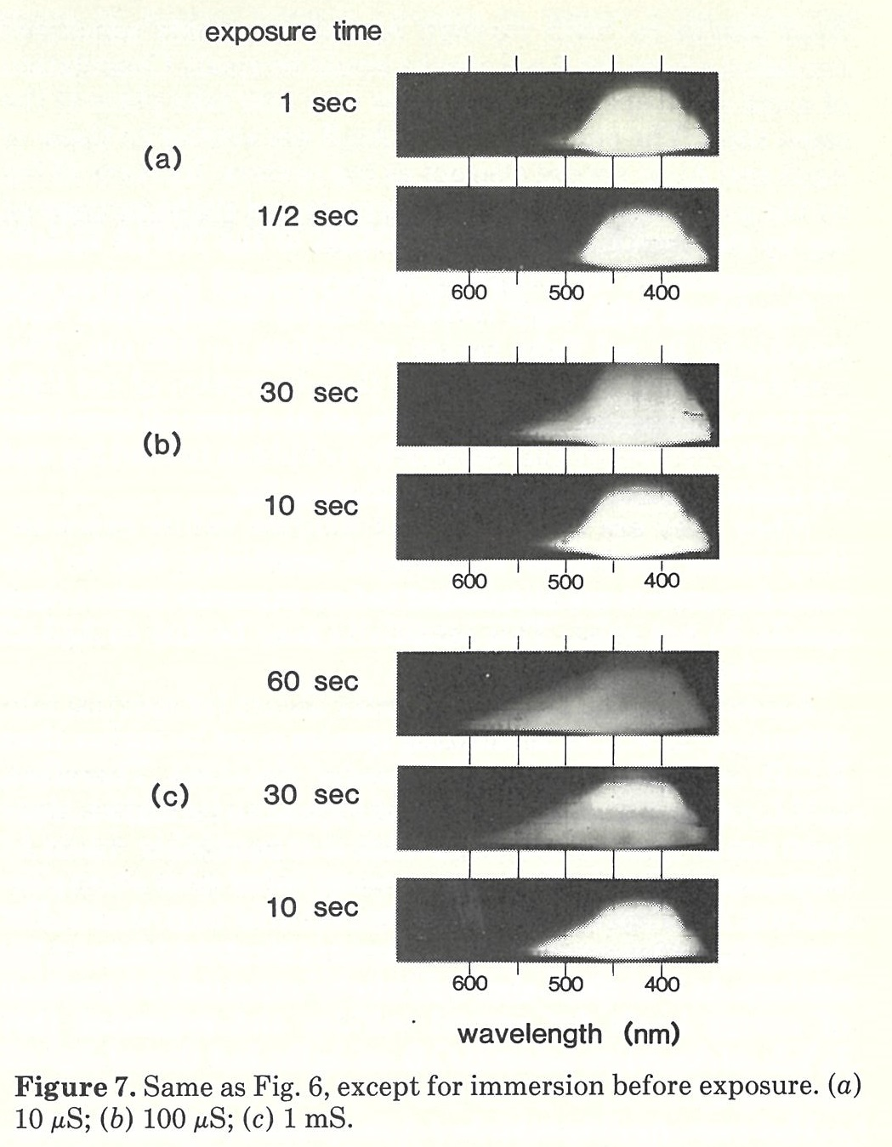
6．増感
6．4．化学増感による分光増感 ②
Ag₂S（硫黄増感）による分光感度
増感剤添加量を変えて、増感レベルを調整
増感レベルが高いとより長波長まで感度を持つ
AgAuS（金＋硫黄増感）による分光感度
感光波長域はAg₂S（硫黄増感）より短波長側
K.Kuge, N.Mii, J. Imaging Sci., 33(3), 83-86 (1989)

Slide 27
6．増感
6．4．化学増感による分光増感 ③
CB
VB
Δ
e⁻
^{LUMO}
hν
h^{+ HOMO}
分光増感機構
  増感核のLUMO準位は
  ハロゲン化銀のＣＢより下
  直接の電子注入は起こらない
  LUMO準位にある電子が
  熱エネルギーでＣＢに励起される
  分光感度 ： 大きな温度依存性を持つ
  森村公保、御舩博幸、日写誌、61、175 (1998)

Slide 28
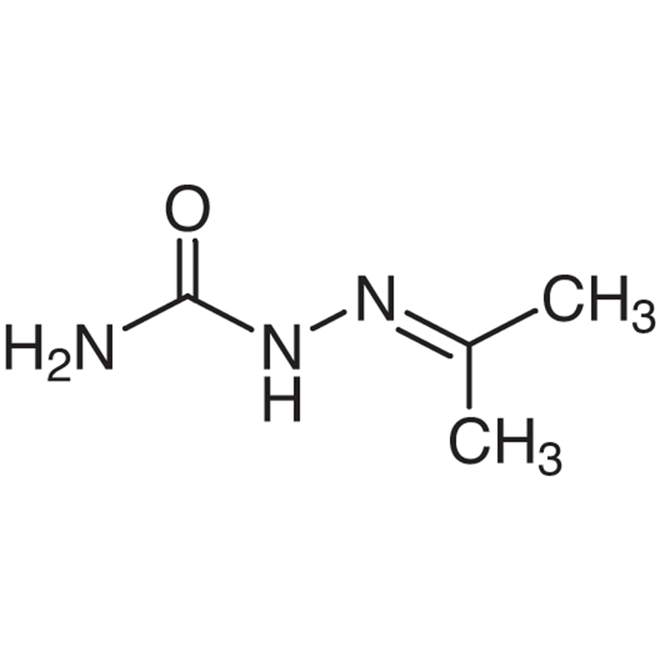
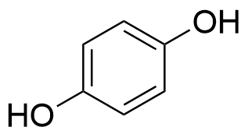
6．増感
6．5．ハロゲンアクセプター ①
  発生した自由正孔が表面に → ハロゲン原子と見なせる
ハロゲン原子 = 酸化作用が強い
銀原子と反応 → 潜像核の銀原子をハロゲン化銀にする = 再ハロゲン化
→ 感度低下
Ag₀ + X₀ → Ag⁺X⁻
  ハロゲンアクセプター = 還元剤 ハロゲン原子と反応、ハロゲン化物イオンに
  亜硝酸ナトリウム（NaNO₂), 亜硫酸ナトリウム(Na₂SO₃)
  アセトンセミカルバゾン（C₄H₉N₃O）
  ハイドロキノン（C₆H₆O₂）
  など

Slide 29
6．増感
6．5．ハロゲンアクセプター ②
  ハロゲンアクセプターの作用
  ソラリゼーションの低減
  ソラリゼーション = 過度の露光を与えたときに露光量の増大とともにODが減少
  大量に発生した正孔が表面でハロゲン分子となり、再ハロゲン化を起こす
  超微粒子乳剤感光材料の増感
  超微粒子乳剤では、サイズの減少以上に感度が低下する
  原因： 再ハロゲン化 = 正孔がすぐに表面に出て、ハロゲン原子になる
  ハロゲンアクセプターの添加により、大きく感度が回復する
K.Kuge, et al., J. Imaging Sci.Tech, 53(1), 010507 (2009)

Slide 30
6．増感 6．6．増感の方向
量子収率の向上 放射線感度の上昇にも有効
還元増感の光電子２倍効果を応用
Ag₂ + h⁺ → Ag + Ag⁺_{int.}
Ag → Ag⁺_{int.} + e⁻_{free}
1個の正孔が銀原子2個からなる還元増感核を攻撃すると2個の電子を生じる
還元増感と他の増感との併用が難しい （カブリの発生）
正孔の連鎖反応を利用した自由電子発生機構
h⁺ + X-R → X⁺ + R･
R･ → R⁺ + e⁻_{free}
正孔がラジカル発生分子を攻撃して、ラジカルを生じ、レジカルの分解で電子を生じる
Belloni J., Treguer M., Remita H., Keyzer R.D., Nature, 402, 865-867 (1999)
Gould I.R., Lenhard J.R., Muenter A.A., Godleski S.A., Farid S., J.Am.Chem.Soc.,122, 11934-11943 (2000)
実用化には至らなかった

